Slide 2
اثر توزیع های مختلف فعالیت در طی پروژه در شبکه های PERT
1

Slide 3
بسم الله الرحمن الرحیم
2

Slide 4
شبکه های PERT
CPM
در شرایطی که نوسانات اندک باشد
PERT
در شرایطی که احتمال نوسان بر عوامل موثر بالا باشد.
در محاسبات پرت عامل احتمال نیز دخیل می شود.
3

Slide 5
چکیده
• در مدل متدول PERT توزیع زمان انجام فعالیت ها توزیع  در نظر گرفته می شود.
• در مطالعات جدید از توزیع های متنوع دیگر نیز بهره گرفته شده است.
• در پژوهش حاضر توزیع های یکنواخت، مثلثی و بتا به کار گرفته شده است.
• در این پژوهش نشان داده شده است که استفاده از توزیع های مختلف با برآورد سه نقطه ای یکسان، دارای اثری کوچک تر بر مدت زمان پروژه نسبت به یک عدم دقت 10% در مقدار برآورد سه نقطه ای می باشد.
4

Slide 6
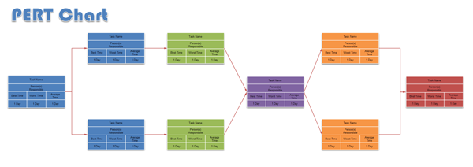
مقدمه
یک شبکه PERT دارای رویداد آغازین و رویداد پایانی می باشد که این دو رویداد ابتدا و انتهای پروژه را نشان می دهند.
برای به انجام رساندن این پروژه، فعالیت های مشخصی با توالی از پیش تعیین شده باید انجام شوند.
5

Slide 7
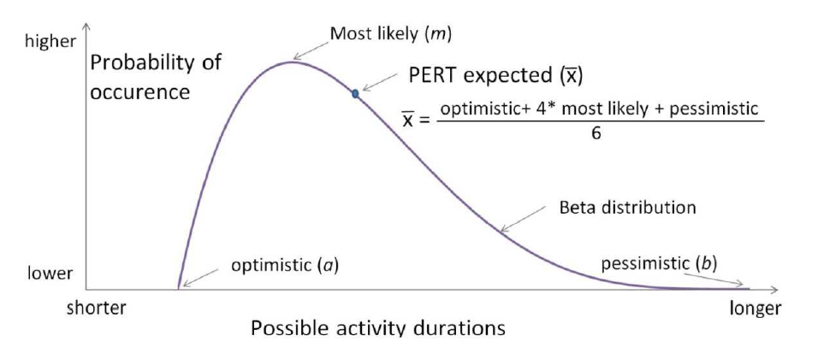
سیستم تخمین زمان در محاسبات PERT
از توزیع تخمین سه زمانی استفاده می کنیم که حالت خاصی از توزیع بتا می باشد.
توزیع تخمین سه زمانی با 3 پارامتر مشخص می شود:
=aزمان خوش بینانه
m= زمان محتمل
=b زمان بدبینانه
ارزش های ذهنی
میانگین و واریانس تخمین سه زمانی
6

Slide 8
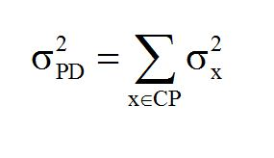
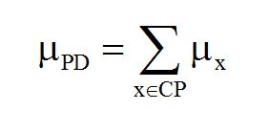
هدف مهم در تکنیک PERT به دست آوردن توزیع زمان ختم پروژه می باشد.
که متغیر مدت زمان انجام پروژه دارای توزیع نرمال با پارامترهای زیر خواهد بود.
7

Slide 9
توسعه شبکه های PERT
استفاده از این توزیع مورد انتقاد بسیاری از کارشناسان قرار گرفت.
توزیع بتا
توزیع پارکینسون
توزیع مثلثی
توزیع
لگ نرمال
توزیع یکنواخت
8

Slide 10
اما پژوهشگرانی مانند کلارک و کامبورسکی معتقد هستند که نیازی به استفاده از توزیع های مختلف برای برآورد زمان پروژه نمی باشد و با توجه به عدم قطعیت داده ها استفاده از توزیع بتا یا هر توزیع دیگری می تواند رضایت بخش باشد.
هدف اصلی این مقاله اثبات نقل قول بالا می باشد.
9

Slide 11
اثر توزیع های مختلف فعالیت بر مدت زمان پروژه
در این بخش، دو شبکه نمونه مصنوعی ایجاد شده بررسی شده است. در هر مورد، یک شبیه سازی مونت کارلو انجام شده است فرض کنید که:
تمام فعالیت ها ازیک توزیع بتا PERT پیروی می کنند، که توسط برآورد سه نقطه ای اصلی تعریف شده است.
تمام فعالیت از یک توزیع بتا PERT با مقدار 10٪ کوچکتر برای تمام مدت زمان های فعالیت (خوش بینانه، به احتمال زیاد، بدبینانه) تعریف شده است.
تمام فعالیت از یک توزیع بتا PERT با مقادیر 10٪ بیشتر برای همه مدت زمان های فعالیت (خوش بینانه، به احتمال زیاد، بدبینانه) تعریف شده است.
تمام فعالیت از یک توزیع مثلثی، با استفاده از داده های تعریف شده توسط برآورد سه نقطه ای از a پیروی می کنند.
تمام فعالیت از یک توزیع یکنواخت با زمان های فعالیت خوش بینانه و بدبینانه به دست آمده از برآورد سه نقطه ای پیروی می کنند.
10

Slide 12
نمونه 1
11

Slide 13
12

Slide 14
نمونه 2
13

Slide 15
14

Slide 16
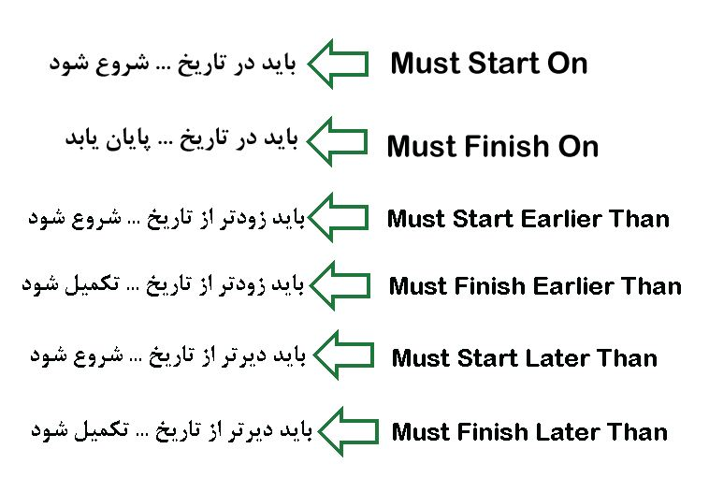
نمونه های واقعی
فرق این نمونه ها با نمونه های مصنوعی وجود محدودیت های زمانی بسیار است.
محدودیت زمانی: محدودیتی است که بر روی تاریخ شروع یا پایان یک فعالیت اعمال می شود.
15

Slide 17
نمونه 3
این نمونه یک پروژه ی ساخت و ساز بزرگراه می باشد. که شامل 1015 فعالیت و 1112 رابطه ی منطقی می باشد. که از آن جمله می توان به 552 رابطه پایان به شروع ، 239 رابطه شروع به شروع ، 2 رابطه شروع به پایان و 319 رابطه پایان به پایان اشاره کرد.
16

Slide 18
!

Slide 19
17

Slide 20
18

Slide 21
نمونه4
این نمونه یک پروژه ی دیگر از ساخت و ساز بزرگراه می باشد. که شامل 364 فعالیت و 498 رابطه منطقی می باشد. که از آن جمله می توان به 245 رابطه پایان به شروع ، 176 رابطه شروع به شروع و 77 رابطه پایان به پایان اشاره کرد.
19

Slide 22
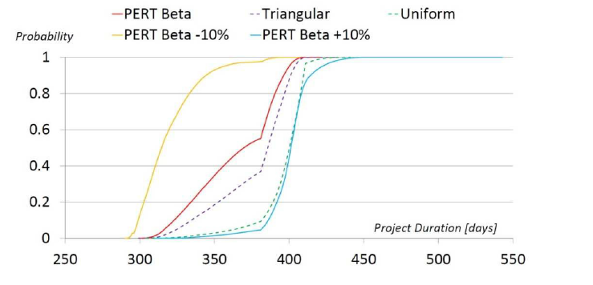
20

Slide 23
تغییرات جزیی در تقویم فعالیت ها می تواند باعث به وجود آمدن توزیع های غیر معمول برای مدت زمان پروژه شود.
21

Slide 24
نتیجه گیری
در این مقاله نتایج به کارگیری توزیع های مختلف برای مدت زمان فعالیت ها با نتایج توزیع بتا PERT مقایسه شد.
میزان 10% تفاوت در برآورد سه نقطه ای PERT باعث انحراف بیشتر نسبت به کاربردن توزیع های مختلف می شود.
استفاده از توزیع های مختلف فعالیت ها تفاوت معناداری را در عمل به وجود نمی آورد.
22

Slide 25
پیشنهاد
پیشنهاد می شود از توزیع های دیگر مانند توزیع نرمال مضاعف کوتاه و توزیع لگ نرمال و هم چنین پروژه های عملی بیشتر برای تایید مطلق فرضیه ی این پژوهش استفاده گردد.
23

Slide 26
باتشکر از توجه شما

